Slide 1
软件实训课程项目汇报
白蕉水产养殖管理平台
环境采集 → 智能建议 → 人工确认 → 任务下发 → 回执核查
面向珠海斗门白蕉海鲈养殖 · 一条可核查、可演示的投喂业务闭环
智能渔业 · 3 组
组员：李世泓、叶翔、李森、陈富基、陈海瀚、王延旭、杨耀浚、刘越、黄东旭
指导教师：黄杰 2026 年 9 月
演示数据与建议仅用于课程联调验证，不作为实际养殖依据

Slide 2
01 POSITIONING
这是个什么系统？
给塘主和养殖员的「投喂决策辅助 + 执行留痕」工具，不是一个泛泛的数据大屏
解决什么
给谁用
怎么帮
和别的不一样
投喂靠经验、无记录、
出问题查不清当时依据
塘主 / 管理员 / 运营者
三级角色 + 塘口授权
系统给建议 → 人工拍板 →
执行留痕 → 异常有人管
不堆功能，重点在
每个环节「说得清、留得住」
四个「不」——把边界说在前面：
· 不诊断疾病：不提供脂肪肝判定算法、投喂配方或水质阈值
· 不替代人：最终是否投喂、投多少由养殖员确认
· 不伪造数据：估算标估算、仿真标仿真、未知就显示未知
· 不夸效果：减少浪费、提高收益需要另定基线另行验证

Slide 3
02 WORKFLOW
一条完整的投喂业务闭环
每个环节都有明确的状态与留痕，异常分支同样可演示
环境采集
校验与建议
人工确认
任务下发
回执与核查
水温/溶氧/pH
来源与时效校验
▶
数据有效才计算
带依据与规则版本
▶
确认 / 调整 / 取消
改量必须填原因
▶
唯一任务号
设备占用与去重
▶
完成/失败/未知
未知须人工核查
异常分支同样有既定行为，不是「出错就完事」
数据失效 / 过期
不产生可执行建议，列出需补录项
设备离线 / 卡料
暂停下发，记录原因，不静默改判为人工完成
回执超时
标记「结果未知」，保留设备占用，不自动重发
重复点击 / 重复回执
按请求号与任务号去重，不重复累计用料

Slide 4
03 DATA DISCIPLINE
三个量分列：谁建议的、谁改的、实际投了多少
这是需求书反复强调的一条，也是很多「看起来能用」的系统最容易含糊的地方
建议量
确认量
实际量
系统生成
人工拍板
设备回执
按全塘口径计算：鱼重 × 尾数 × 比例，
温度与摄食系数参与，
保存输入快照与规则版本
养殖员可现场调整数量，
但必须填写修改原因，
原建议与修改一并留痕
设备实测或人工填报，
必须标明来源；无计量能力
时显示「未获取」，
不用确认量补齐
为什么较真这件事：
· 把估算当实测 → 汇总出来的用料、饲料系数全是假的，没法用来做成本核算
· 把「指令已发」当「已经投了」 → 设备离线时会产生重复投喂
· 没有来源标识 → 分不清是人填的还是机器测的，事后无法审计

Slide 5
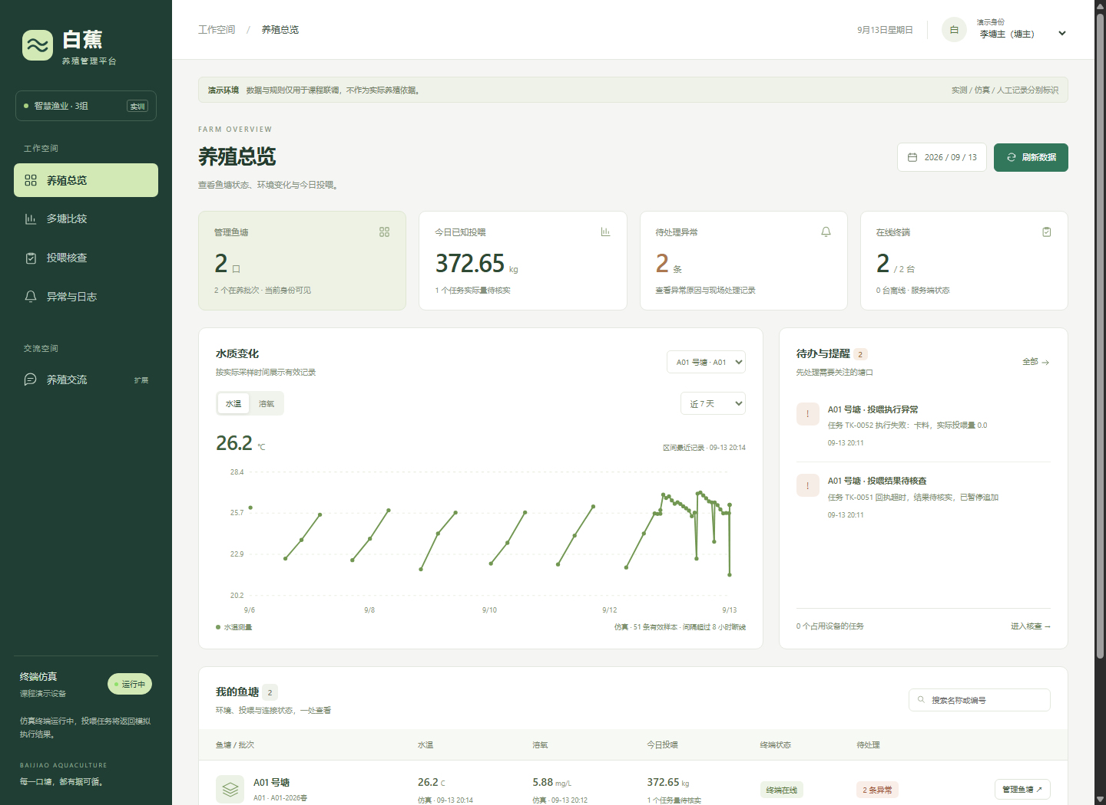
04 LIVE SCREENSHOTS
养殖总览（真实运行界面）
两个塘的环境、投喂、告警、终端状态一屏可见；右侧直接列出待办异常并可跳转核查

Slide 6
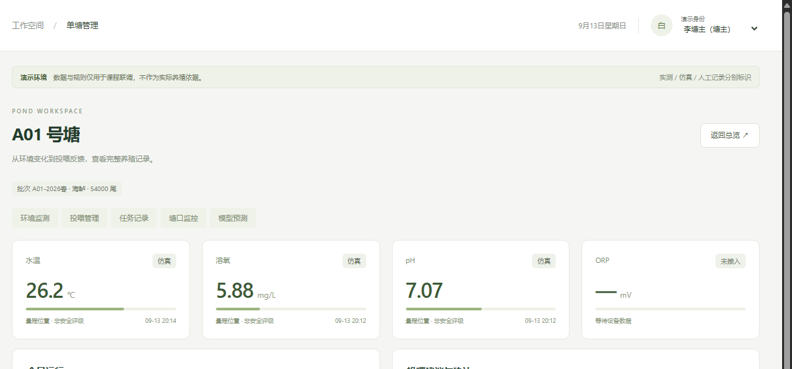
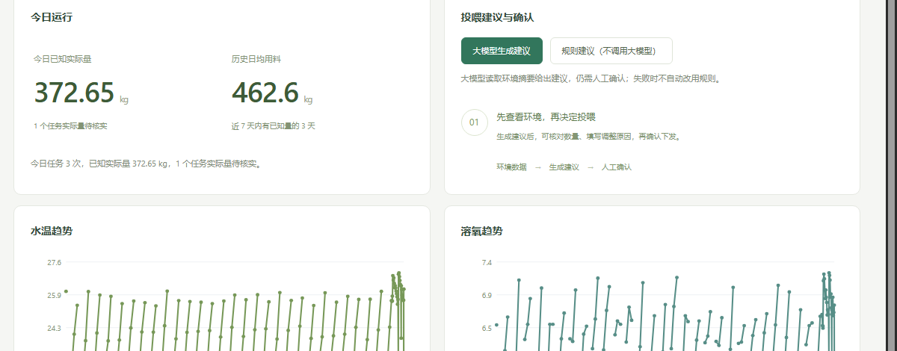
05 POND WORKSPACE
单塘看板：从环境到投喂的一站式操作
仪表盘显示量程位置（非安全评级）；趋势图按实际采样时间绘制，超过 8 小时断线不连线
环境监测
· 水温 / 溶氧 / pH / ORP 四项，各自显示单位、采集时间、来源
· 数据过期时明确标注「已过期」，不假装是当前值
· 未接入的指标显示「未接入」，不填示例值
今日运行
· 今日已知实际量（按设备回执累计，不是按指令量）
· 有多少个任务的实测量待核实，单独列出
投喂建议与确认
· 两条路径：大模型建议 / 规则建议（不调用大模型）
· 建议卡片显示建议量、规则版本与完整依据
· 大模型读取的是环境摘要，失败时明确提示，
不会自动用规则结果冒充大模型结果
水温 / 溶氧趋势
· 按真实采样时间定位，采样间隔异常会断线

Slide 7
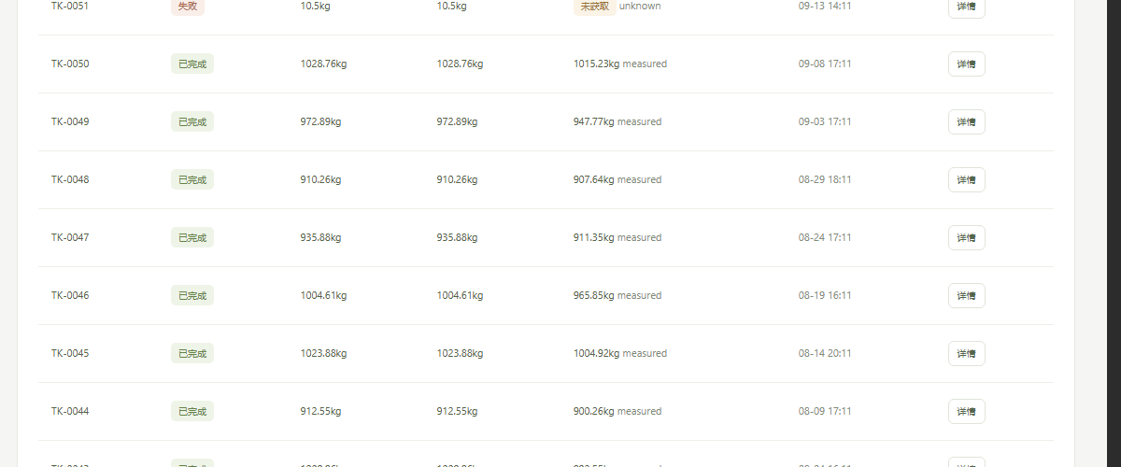
06 EXECUTION RECORD
投喂任务记录：三个量在两列里同时可见
每行都能看到建议量 / 确认量 / 实际量，以及实际量的来源标记
几个细节：
· 「实际量」列标着 measured / simulated —— 仿真终端产生的量不会冒充设备实测
· 失败任务仍然显示「实际量 未获取」，保留失败前已知投出的量，不用确认量补齐
· 任务状态由状态机推进：待下发 → 已下发待回执 → 执行中 → 已完成 / 失败 / 结果未知
· 表格每 5 秒自动刷新，右上角提示「N 个任务占用设备」，卡住的任务一眼可见

Slide 8
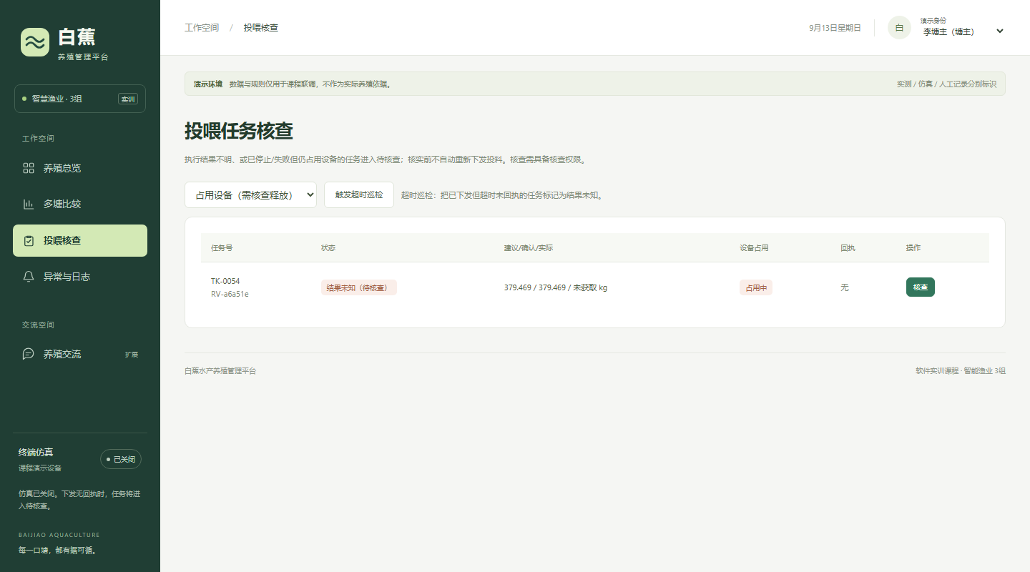
07 EXCEPTION PATH
设备失联时：不盲目重发，先转待核查
页面右上角「终端仿真」开关：开 → 正常闭环；关 → 复现设备失联异常流程
任务 TK-0054
状态：结果未知（待核查）
建议 / 确认 / 实际
379.469 / 379.469 / 未获取
设备占用：占用中 回执：无
系统做了什么：
· 超时后自动转入待核查
· 保留设备占用，拒绝新任务
· 须人工核查并逐项确认
（终端无任务 / 旧指令不再
执行 / 设备可用）才解除占用
为什么这么设计：设备是否真的停了、投了多少，系统无法自己证明。盲目重发会导致重复投料——这是比「少喂一次」严重得多的事故。所以宁可卡住等人核实，也不自动恢复。

Slide 9
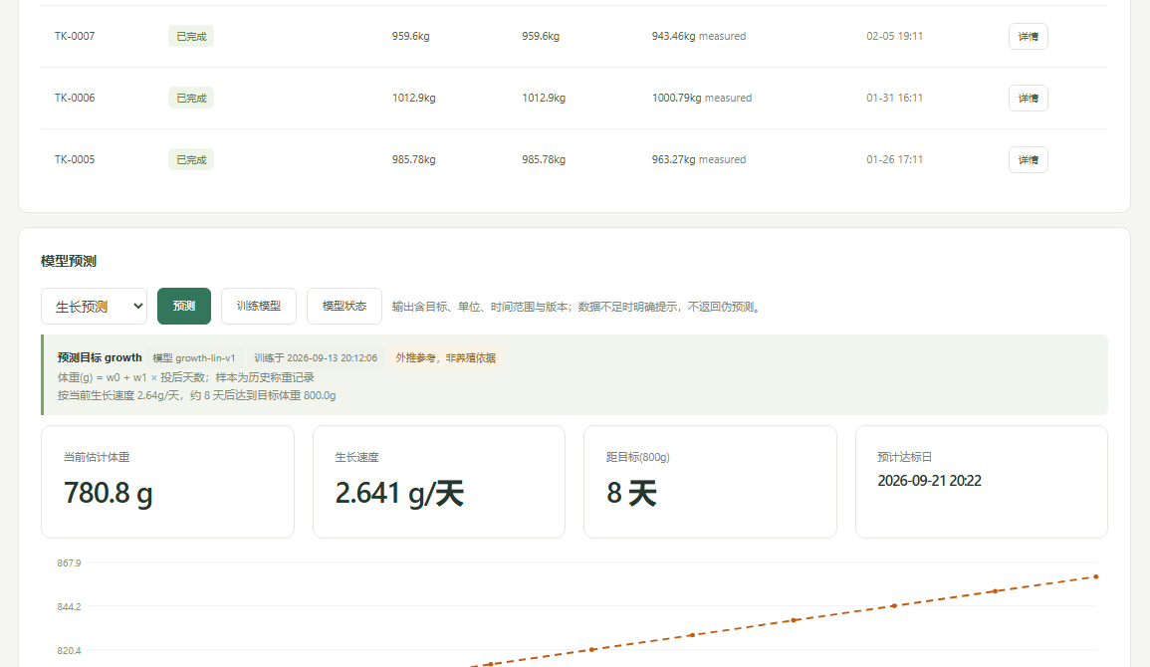
08 AI MODELS
可解释的 AI：真训练、带指标、讲边界
生长 / 投喂量 / 水质三组模型，输出都带版本、样本数与误差指标
实际运行结果
生长预测
· 当前估计 780.8 g
· 生长速度 2.641 g/天
· 距目标 8 天
· 模型 R² = 0.9965
投喂量预测
· 日投喂量 ~ 生物量 + 日均温
· 如实报出较低 R²，不粉饰
水质预测
· 72 小时趋势外推，仅 ≤24h
数据不足时明确拒绝，不返回伪预测——例如某塘称重记录不足两次，饲料系数直接显示「暂不能计算」而不是给个凑出来的数。

Slide 10
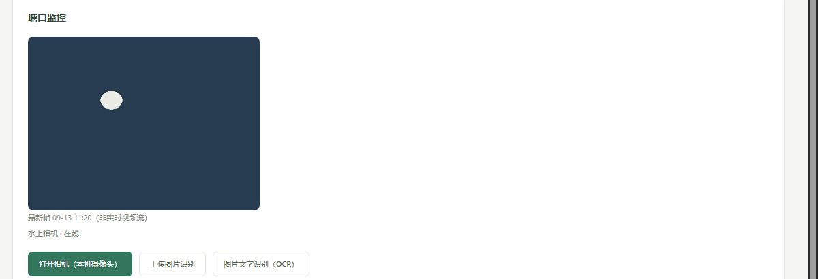
09 VISION & MONITOR
塘口监控与疑似死鱼事件
识别结果先作为「待确认事件」，人工确认前不计入已确认数量
塘口监控
· 相机离线时明确显示「画面不可用」，不用旧截图冒充正常
· 支持浏览器摄像头拍照 / 图片上传 / OCR
· OCR 依赖本机安装 tesseract，未装时明确提示，不做假识别
疑似死鱼事件
· 编号 / 状态 / 来源 / 置信度 / 位置 / 发现时间
· 状态流转：待确认 → 处理中 → 已处理 / 误报
· 误报与已处理为终态，不可互相改写而丢失分类
· 确认死鱼事件本身不等于确定病因，页面不生成诊断结论

Slide 11
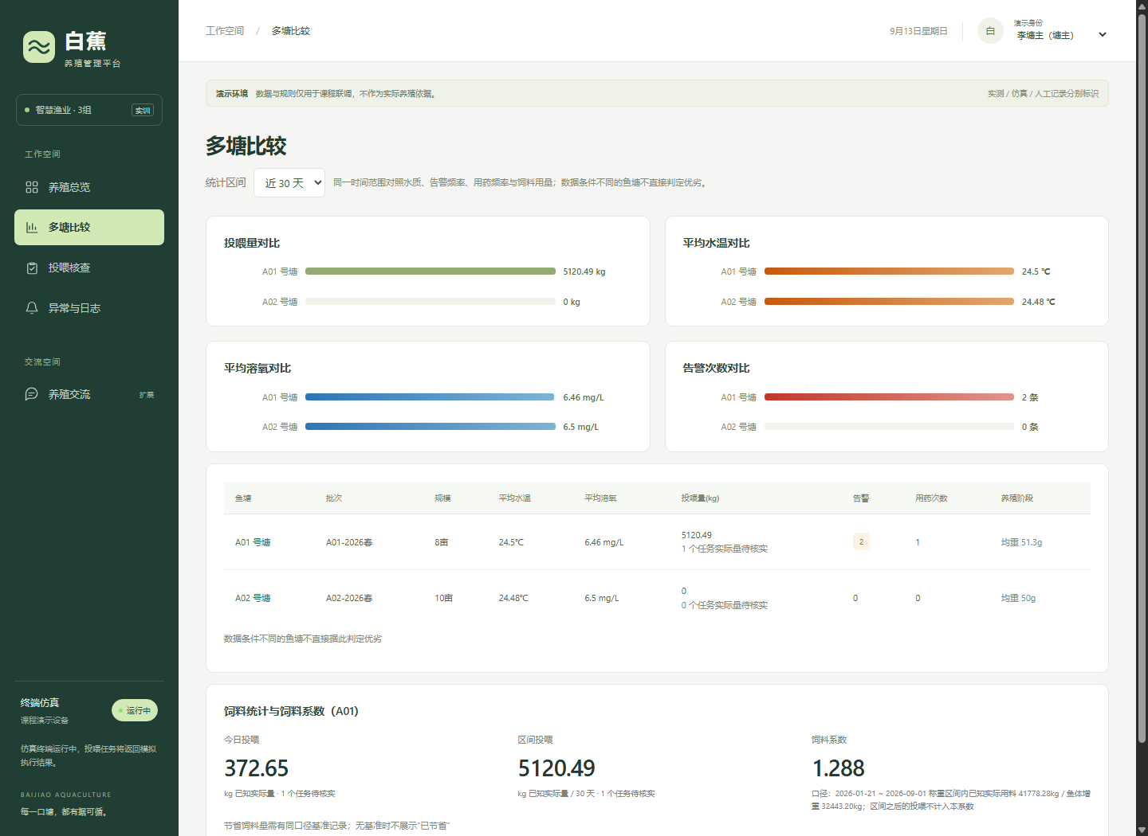
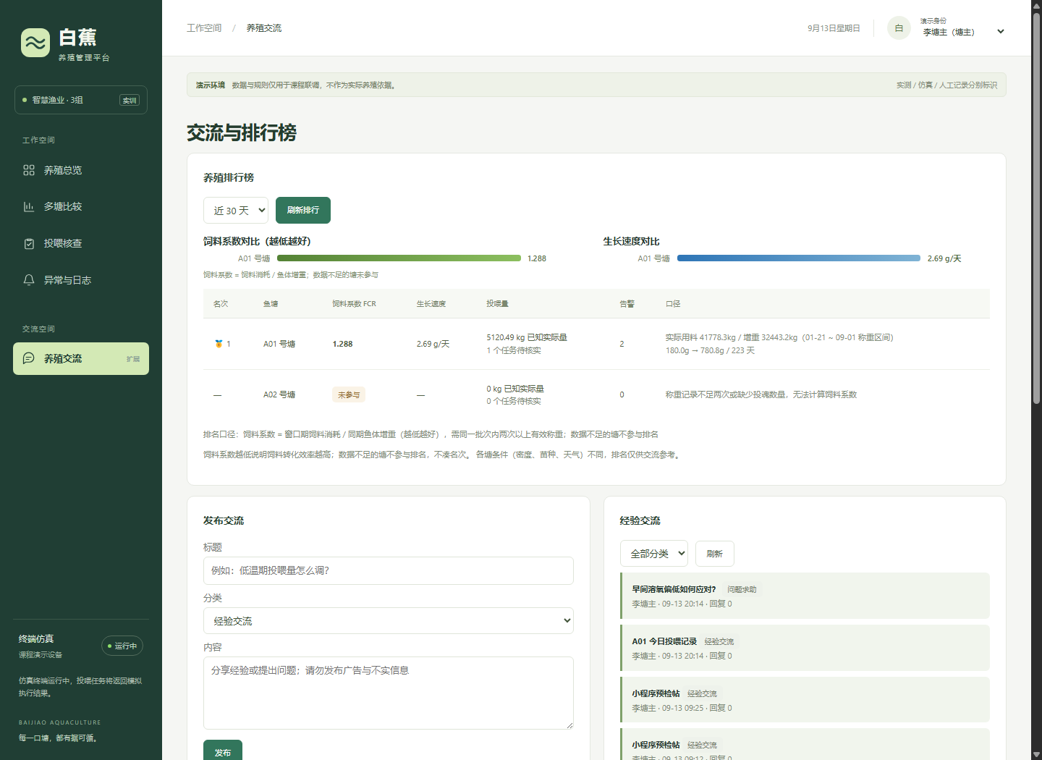
10 COMPARISON & COMMUNITY
多塘比较与养殖交流
同一时间范围对照水质、告警、用药与饲料；数据条件不同的塘不直接判定优劣
饲料系数 FCR = 区间内饲料消耗 / 同期鱼体增重，实测 1.29，落在真实鲈鱼范围（约 1.2~1.8）；分子分母覆盖相同时间区间，区间之后的投喂不计入。A02 因称重数据不足，明确标「不参与排名」而不凑名次。

Slide 12
11 QUALITY
质量有据可查
所有数字来自实际运行与自动化测试，不是估计值
28 / 28
验收场景自动化通过
含越权、乱序回执、并发、模型、导入
9 / 9
投喂安全回归
停止链路、重启去重、实际用料、核查约束
9 / 9
大模型适配器
缺密钥、超时、限流、异常输出、并发
2
数据库模式
SQLite 与 MySQL 各连跑 3 次全通过
605 KB
代码仓库体积
87 个文件，无产物与密钥入库
验收脚本默认跑在独立临时库上，不会弄乱演示数据；换台电脑只需 Python，无需安装数据库即可运行。

Slide 13
12 HONEST LIMITS
诚实的边界
这些不是遗漏，是主动声明的范围
真实硬件
未接入
传感器 / 相机 / 投料机用仿真终端验证同一套流程，需求书 2.3 允许
深度学习视觉
未实现
当前是 OpenCV 启发式算法，反光水草会误报，结果需人工确认
识别准确率
未评估
没有标注数据集，无法给出准确率——不编一个数字
微信小程序
未真机运行
代码完整、接口已用脚本预检通过，渲染与触控需人工确认
身份认证
演示级
用请求头 X-User 传身份，未做密码与会话体系，不可用于公开部署
答辩时被问到「这个做了吗」，如实回答比含糊带过稳妥。

Slide 14
谢谢各位老师
恳请批评指正 · 欢迎现场演示与提问
现场演示：双击 start.bat → http://127.0.0.1:5000
自动化验收：python tests/test_acceptance.py（隔离模式，不影响演示数据）
源代码仓库：https://github.com/Baga-Sekou/baijiao-aquaculture
演示数据与建议仅用于课程联调验证，不作为实际养殖依据

